Slide 1

生きた日本語を学ぼう！ その②
～○○は△△ではないです。～

Slide 2
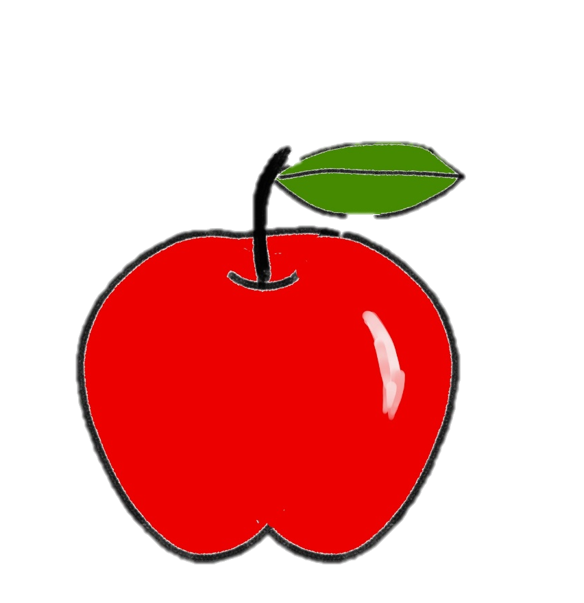
これは
This
です。
is
りんご
apple
これはりんごです。
否定形は？
Negative form?
生きた日本語を学ぼう！ その①

Slide 3
これは
This
ではない
not
です。
is
りんご
apple
これはりんごではないです。
生きた日本語を学ぼう！ その①

Slide 4
順番 （じゅんばん）
order
これは
りんご
ではない
です。
主語（しゅご）
Subject
名詞（めいし）
Noun
否定形（ひていけい）
Negative form
動詞（どうし）
Verb
生きた日本語を学ぼう！ その①

Slide 5
文の作り方
How to make sentence
○○
は
△△
ではないです。
人称代名詞
（にんしょうだいめいし）
Personal pronoun
名詞（めいし）
Noun
生きた日本語を学ぼう！ その①

Slide 6
例文
Example
①
あれは
That
かえる
frog
ではないです。
is not
②
私（わたし）は
I
生徒（せいと）
student
ではないです。
am not
生きた日本語を学ぼう！ その①

Slide 7
例文
Example
③
彼（かれ）は
He
こども
kids
ではないです。
is not
④
あなたは
You
医者
doctor
ではないです。
are not
生きた日本語を学ぼう！ その①

Slide 8
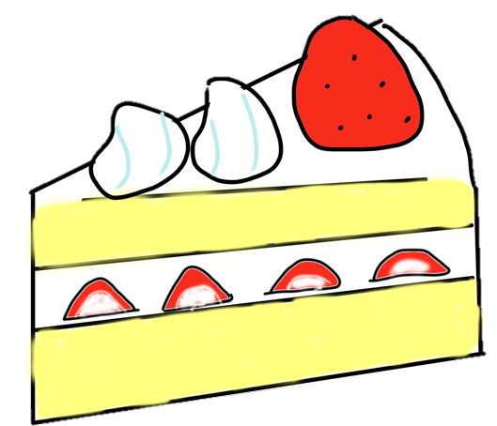
練習
Practice
これ
例
example
×犬（いぬ）
○ケーキ
これは犬（いぬ）ではないです。
ケーキです。
生きた日本語を学ぼう！ その①

Slide 9

練習
Practice
それ
問題 ①
Problem ①
×チョコレート
○アイスクリーム
？
生きた日本語を学ぼう！ その①

Slide 10
練習
Practice
それ
問題 ①
Problem ①
×チョコレート
○アイスクリーム
それはチョコレートではないです。
アイスクリームです。
生きた日本語を学ぼう！ その①

Slide 11
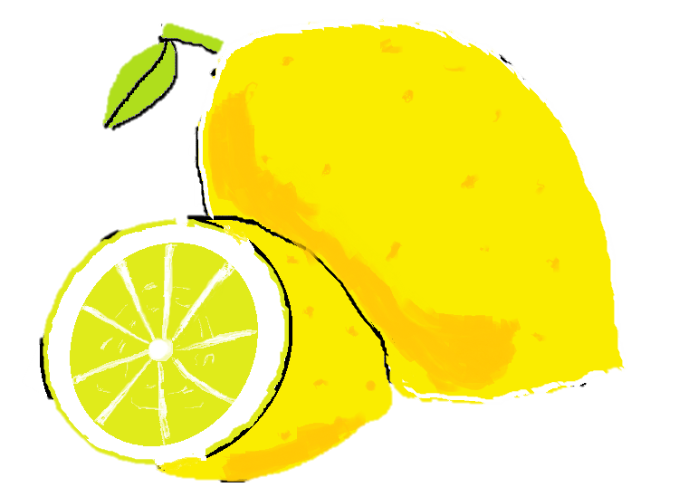
練習
Practice
あれ
問題 ②
Problem ②
×ぶどう
○レモン
？
生きた日本語を学ぼう！ その①

Slide 12
練習
Practice
あれ
問題 ②
Problem ②
×ぶどう
○レモン
あれはぶどうではないです。
レモンです。
生きた日本語を学ぼう！ その①

